Slide 1
CEFISI
Refonte du site et espace documentaire
Ce que nous avons compris · ce qu’il reste à éclaircir
Synthèse pour échanger avec CEFISI
9 novembre 2026
Équipe projet : Mattéo · Romain · Tim · Cal-Sebastien
Les exemples d’écran illustrent des parcours proposés, à valider ensemble.

Slide 2
CEFISI
01 · COMPRÉHENSION
Un site public et un espace connecté — une seule expérience
Pour les visiteurs
Pour les utilisateurs connectés
Informations et fiches formations ; contact ; lien externe vers la plateforme de candidatures.
Documents pédagogiques, dossiers et accès selon les droits ; administration des pages et des comptes.
Périmètre
Suivi avec Trello
www.cefisi.com est entièrement reconstruit. La plateforme de candidatures reste distincte. Le livrable final est le site mis en ligne.
Le tableau nous aidera à mieux répartir les tâches dans l’équipe et à anticiper les livrables à présenter à chaque point d’avancement.
Synthèse des constats et propositions · CEFISI
02

Slide 3
CEFISI
02 · RECHERCHES
Ce que nous avons pu voir sur le site actuel
Pages publiques
Médias et informations
Nous avons relevé les pages accessibles, les parcours et les informations utiles à reprendre ou à réécrire.
Une partie des médias et des informations du site a pu être récupérée. Nous ne savons pas encore quels éléments peuvent être réutilisés.
Limite de l’observation
Nous n’avons pas eu accès aux pages derrière le formulaire de connexion. Une indisponibilité après une navigation prolongée a également été signalée ; sa cause n’est pas établie.
Synthèse des constats et propositions · CEFISI
03

Slide 4
CEFISI
03 · IDENTITÉ VISUELLE
Rester dans les tons bleus de CEFISI
Les maquettes prolongent l’univers bleu du site actuel. Voici deux nuances proposées ; le logo et les couleurs exactes restent à confirmer avec vous.
Bleu principal
Bleu ciel
#2563A6 · Navigation et actions
#48B4CE · Accents visuels
Fond clair, textes lisibles et mêmes repères de navigation sur ordinateur et téléphone.
Synthèse des constats et propositions · CEFISI
04

Slide 5
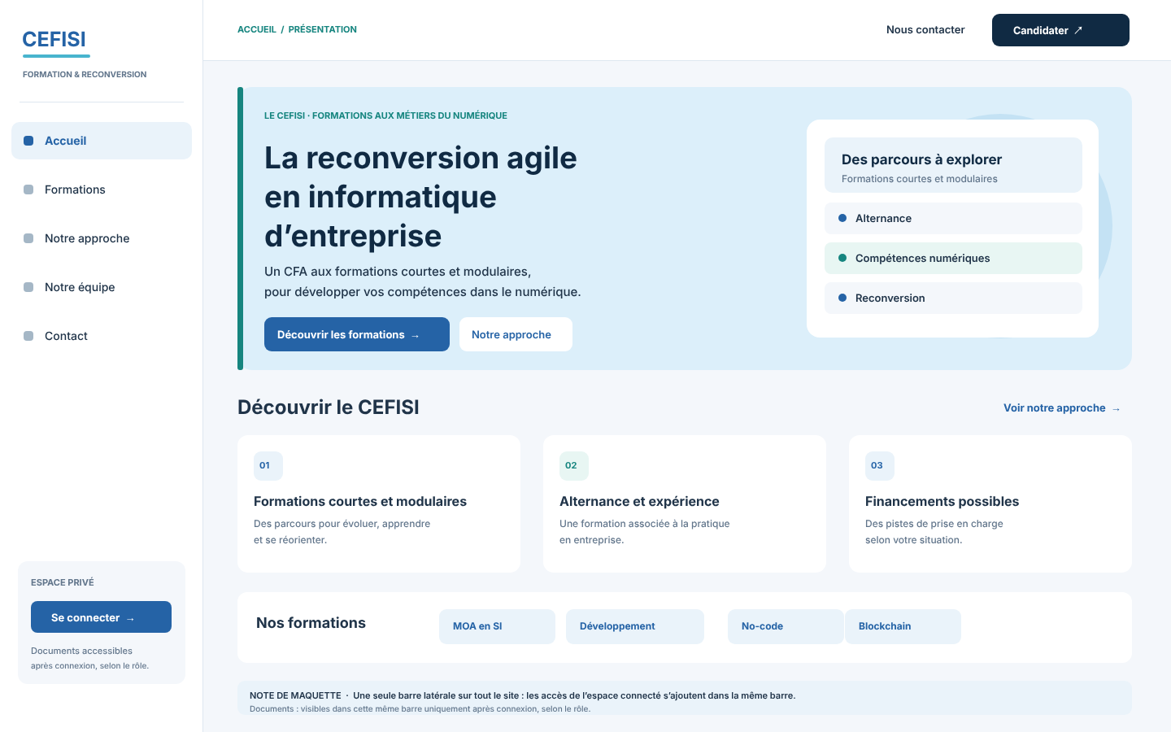
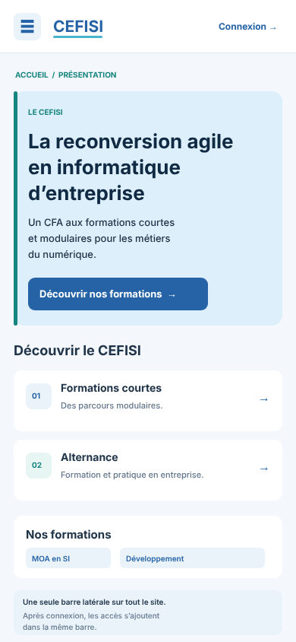
CEFISI
04 · MAQUETTES
Site public : une navigation adaptée à chaque écran
01 · Accueil bureau
02 · Accueil mobile
Synthèse des constats et propositions · CEFISI
05

Slide 6
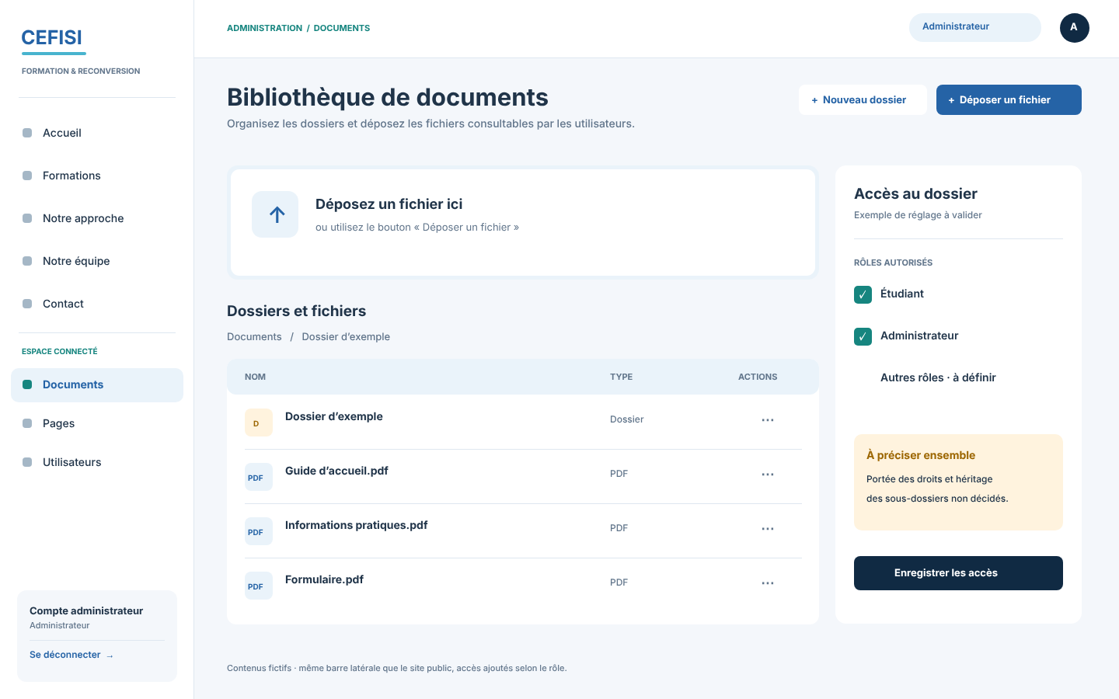
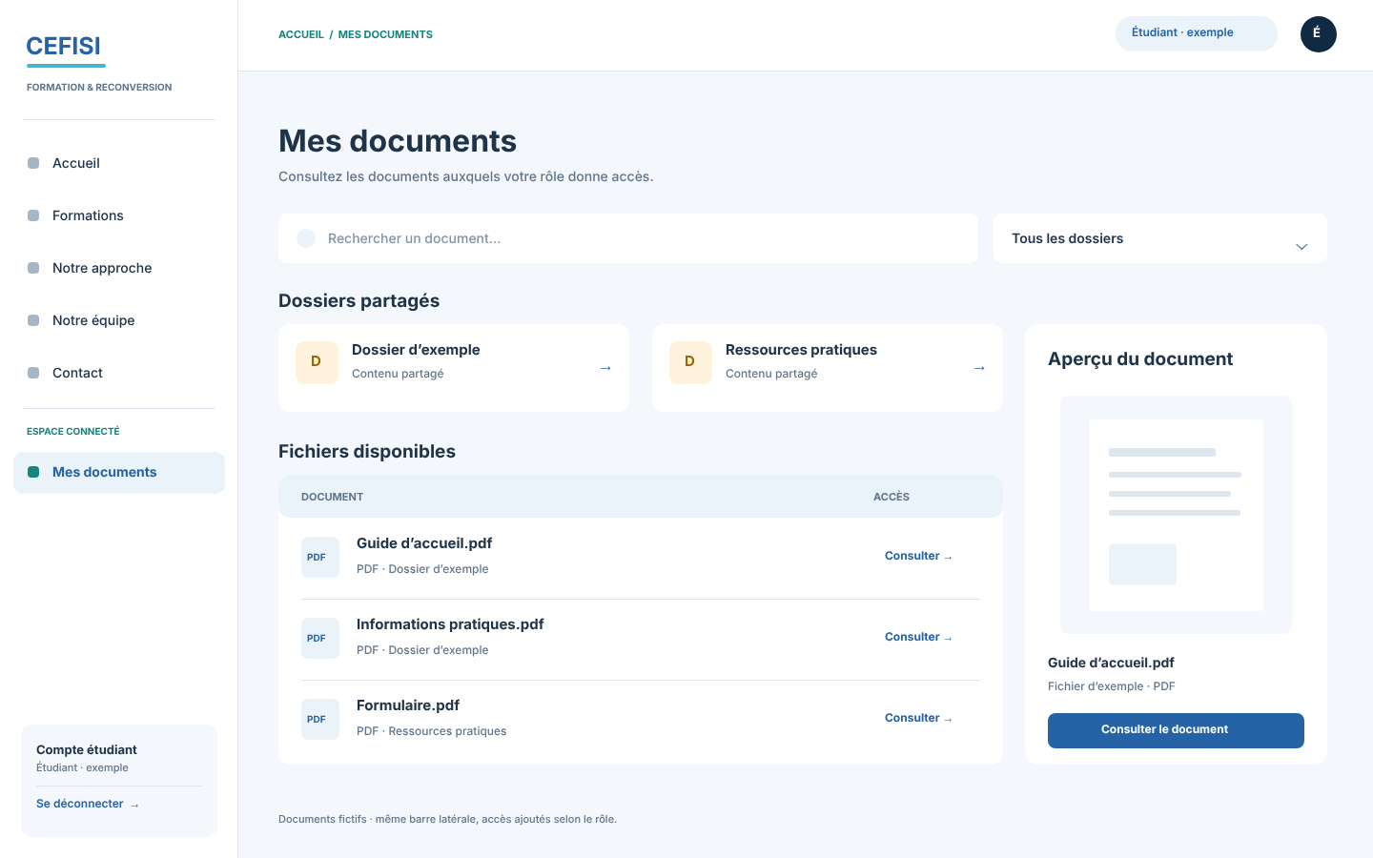
CEFISI
04 · MAQUETTES
Documents : mêmes repères, accès adaptés au rôle
04 · Dépôt et réglage des accès
06 · Consultation étudiante
Synthèse des constats et propositions · CEFISI
06

Slide 7
CEFISI
05 · FONCTIONNALITÉS
39 fonctions réparties en 7 lots — 52 droits à arbitrer
A
Site public
B
Authentification
F-01 à 06
F-07 à 09
C
Documents
D
Pages
F-10 à 15
F-16 à 21
E
Comptes / rôles
F
Reprise
F-22 à 23
F-24 à 27
G
Exploitation
Les listes exhaustives figurent aux pages suivantes ; statut de chaque F-xx dans le dossier V1.
F-28 à 39
Synthèse des constats et propositions · CEFISI
07

Slide 8
CEFISI
05 · INVENTAIRE 1/2
Fonctionnalités · F-01 à F-20
Public, connexion, documents et premières fonctions d’administration des pages.
F-01
Gabarit commun de page
F-11
Dépôt de fichiers
F-02
Pages d'information
F-12
Consultation étudiant
F-03
Affichage mobile
F-13
Recherche et filtre
F-04
Bloc « Espace privé »
F-14
Droits par dossier
F-05
Accès à la candidature
F-15
Actions sur un fichier
F-06
Pied de page et mentions
F-16
Créer une page
F-07
Connexion
F-17
Sous-groupes
F-08
Session et déconnexion
F-18
Accès par rôle
F-09
Mot de passe oublié
F-19
Brouillon et publication
F-10
Dossiers
F-20
Édition du contenu
Liste des fonctions envisagées · détails et arbitrages dans le dossier de conception
08

Slide 9
CEFISI
05 · INVENTAIRE 2/2
Fonctionnalités · F-21 à F-39
Comptes, reprise de l’existant, administration et exploitation : plusieurs points restent à confirmer.
F-21
Modifier ou retirer une page
F-31
Fiche formation
F-22
Liste des utilisateurs
F-32
Corbeille et historique
F-23
Gestion des comptes
F-33
Menu et navigation
F-24
Reprise des contenus
F-34
Médiathèque
F-25
Reprise des médias
F-35
Paramètres généraux
F-26
Redirections et référencement
F-36
Rôles et permissions
F-27
Lien vers les candidatures
F-37
Journal des actions
F-28
Profil de l'utilisateur
F-38
Tableau de bord d'administration
F-29
Groupes et promotions
F-39
Suppression d'un compte
F-30
Import et export des comptes
Liste des fonctions envisagées · détails et arbitrages dans le dossier de conception
09

Slide 10
CEFISI
06 · DIFFICULTÉS
16 points techniques à prendre en compte
T-01
Reconstruction et reprise
T-09
Arborescence et cohérence
T-02
Droits réellement appliqués
T-10
Authentification et comptes
T-03
Stockage des fichiers
T-11
Reprise des comptes existants
T-04
Diffusion des documents
T-12
Redirections
T-05
Contenus et médias
T-13
Disponibilité du site actuel
T-06
Droits de réutilisation
T-14
Recherche interne
T-07
Pages privées non explorées
T-15
Environnements et recette
T-08
Éditeur de pages
T-16
Sauvegarde et restauration
Le dossier de conception détaille les impacts et les solutions envisagées pour chaque point
10

Slide 11
CEFISI
07 · CHOIX TECHNIQUES
Des propositions distinctes pour le front, le back et la base SQL
Front
React · Next.js
React est mieux connu de l’équipe ; valider le rendu des pages publiques.
Back
Symfony · Laravel · Spring Boot
Comparer les compétences, les droits d’accès et l’exploitation.
Base SQL
SQLite · PostgreSQL
Comparer le volume, les écritures simultanées et l’hébergement.
Aucune combinaison n’est arrêtée : le choix dépendra aussi des besoins et des compétences.
Synthèse des constats et propositions · CEFISI
11

Slide 12
CEFISI
08 · QUESTIONS 1/2
Éclaircir les contenus, les accès et les usages
Pages non consultées
Médias et contenus
Pouvons-nous voir les pages derrière la connexion avec un compte de démonstration ?
Quels textes, images et logos pouvons-nous reprendre ? Qui fournit les fichiers officiels ?
Disponibilité du site
Priorités
Une indisponibilité après une navigation prolongée a été signalée. Est-ce un problème connu ?
Quels services faut-il livrer en premier ? Souhaitez-vous conserver la recherche interne ?
Synthèse des constats et propositions · CEFISI
12

Slide 13
CEFISI
08 · QUESTIONS 2/2
Éclaircir les règles et les choix techniques
Rôles et droits
Documents et comptes
Qui peut publier, consulter et modifier ? Peut-on cumuler les rôles ? Les droits se transmettent-ils aux sous-dossiers ?
Quels volumes et types de PDF ? Aperçu ou téléchargement ? Faut-il reprendre les comptes existants ?
Hébergement et suivi
Choix de la stack
Qui héberge, sauvegarde, vérifie la restauration et maintient le site ? Un environnement de test est-il prévu ?
React ou Next.js ? Symfony, Laravel ou Spring Boot ? SQLite ou PostgreSQL ? Quelles contraintes d’hébergement ?
Synthèse des constats et propositions · CEFISI
13

